Slide 1
要件定義技法ガイド
ステークホルダー分析ガイド編
第1.10版
2018年08月29日
TIS株式会社

Slide 2
１．ステークホルダー分析の概要

Slide 3
１－１．ステークホルダー分析の概要
ステークホルダー分析とは ステークホルダー分析とは、「ステークホルダを特定し、理解するために、ステークホルダと要求との利害関係の度合いを分析する技術」（JISA 「要求工学知識体系 第１版」[1],P50 から引用）です。要件定義に参画すべきステークホルダーの選定やステークホルダーとの最適なコミュニケーション方法の検討材料となります。
ステークホルダー分析の必要性 漏れなく要求を収集するためには、要求の源泉となるステークホルダーを漏れなく洗い出しておく必要があります。また、ステークホルダーから快い協力を得るためには、ステークホルダーの性格や考え方や組織内での立場等を加味した最適なコミュニケーション方法を検討しておく必要もあります。例えば、システム化に前向きな人と、否定的な人とで同じ対応をしていたのでは、上手くいきませんし、社内への影響力が弱い人をいくら説得して賛同を得ても意味がありません。更に言うと、業務が多忙な時期に押しかけても、良い結果は得られないことも自明です。 よって、要件定義開始前からステークホルダーの情報を収集・分析しておくことは、要件定義の円滑な推進に役立ちます。
ステークホルダー分析の流れ ステークホルダー分析の流れ及びその際に利用できる適用技法は、以下の通りです。
No | 手順 | 手順概要 | 適用技法
1 | ステークホルダーの洗い出し | 事業やプロジェクトの実行により影響を受ける可能性があるステークホルダーを洗い出す。 | ステークホルダーオニオン図 など
2 | ステークホルダーの分析 | 洗い出したステークホルダーの関係や影響範囲を調査・分析する。 | ステークホルダー人間関係図 ステークホルダーマトリクス ステークホルダー一覧 など
表１－１－１．ステークホルダー分析の手順概要

Slide 4
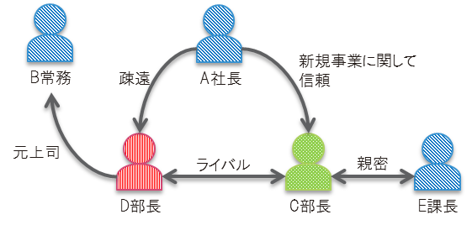
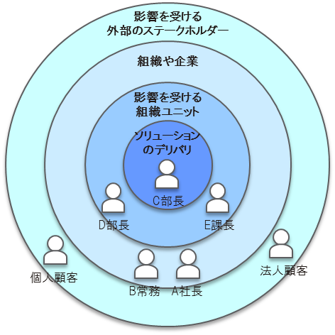
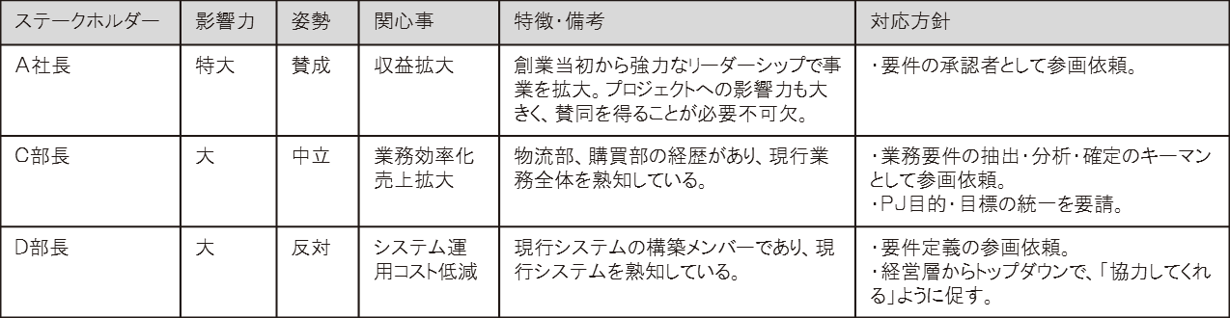
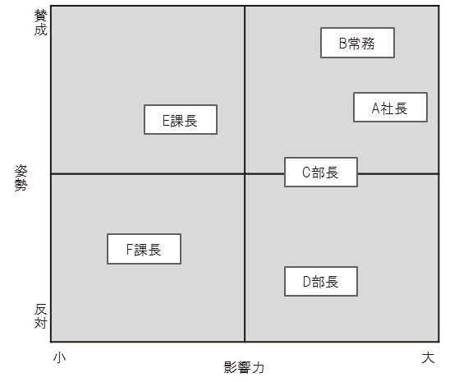
１－１．ステークホルダー分析の概要
ステークホルダー分析の成果物関連性 ステークホルダー分析技法を利用して作成した成果物間の関係性は、以下の通りです。
【ステークホルダー人間関係図】
【ステークホルダーオニオン図】
【ステークホルダー一覧】
【ステークホルダーマトリクス】
表１－１－２． ステークホルダー分析の成果物関連図

Slide 5
１－２．ステークホルダーの概要
ステークホルダーとは ステークホルダーとは、事業やプロジェクトの活動に直接的に関与したり、それらの活動により一時的または間接的に影響を受けるさまざまな利害関係者を指します。 一般的なステークホルダーの例をあげると、次ページの”表１－２－１”になります。
補足事項
“表１－２－１”は、網羅的にステークホルダーを分類したものではないが、要件定義を行うために必要なステークホルダーの役割（スキル）のチェックや役割に対応したステークホルダーの洗い出しをする際の参考になる。
実際のプロジェクトでは、役割の一つ一つが別人物である必要はない。 幾つかの役割を同一人物が兼任しても、その役割を代行できる人で補うでも良い。

Slide 6
１－２．ステークホルダーの概要
No | ステークホルダー | 説明 | 例
1 | ビジネスアナリスト | ビジネス分析の実行と説明に責任を持つ人。 | ビジネスシステムアナリスト、システムアナリスト、 プロセスアナリスト、コンサルタントなど
2 | 顧客 | 企業、組織の外にいて、組織が生み出す製品・サービスを利用する人。 | 個人顧客、法人顧客など
3 | ドメインのSME （業務の専門家/有識者) | 特定の業務に関する深い知識を持った専門家で、ビジネスニーズ、ソリューションスコープに関係する人。 | 業務担当者、法務スタッフ、コンサルタントなど
4 | エンドユーザー | ソリューションに直接関係する人。 | -
5 | 実装のSME (実装の専門家/有識者) | ソリューションを設計・実装する人。 | システム開発者、システムアーキテクト、 組織変革コンサルタント、トレーナーなど
6 | 運用サポート | ソリューションが機能するように支援する人。 | ヘルプデスク、ネットワーク技術者、 リリースマネジャーなど
7 | プロジェクトマネジャー | プロジェクトの目標達成を図ることに責任を持つ人 | プロジェクトマネジャー、チームリーダなど
8 | サプライヤ | 企業、組織の外にいて、組織に製品・サービスを提供する人。 | 仕入先、納品業者など
9 | テスト担当者 | ソリューション要求を、実際のソリューションが満たしているかどうかの検証実施に責任を持つ人。 | 品質保証アナリスト
10 | 規制者 | 標準を定義して施行することに責任を持つ人。 | 行政府、規制担当機関、監査役など
11 | スポンサー | ビジネスニーズを定義し、そのニーズに適合するソリューションの開発作業を立ち上げることに責任を持つ人。 | マネージャ、経営幹部、プロダクトマネジャー、 プロセスオーナーなど
表１－２－１． 一般的なステークホルダーの例
[IIBA日本支部『ビジネスアナリシス知識体系ガイド（BABOKガイド） Version２』[2] P10-P12から引用、一部改訂]

Slide 7
２．ステークホルダー分析の技法

Slide 8
２－１．ステークホルダーオニオン図
ステークホルダーオニオン図とは ステークホルダーオニオン図は、ステークホルダーがソリューション^{*1}にどのように関わっているかを示した図であり、 各層に該当するステークホルダーを特定し、配置します。ステークホルダーを網羅的に洗い出すことができます。 (*1)：ソリューションとは、ビジネス目的・目標を達成するための解決手段を指す。
影響を受ける
外部のステークホルダー
【影響を受ける外部のステークホルダー】
顧客や仕入先など、企業、組織の外にいてソリューションによって影響を受ける人や組織
組織や企業
【組織や企業】
経営幹部や、影響を受ける組織ユニットと関係するその他の人や組織
影響を受ける
組織ユニット
ソリューション
のデリバリ
【影響を受ける組織ユニット】
ソリューションによって、仕事の内容または役割が変わる人や組織
【ソリューションのデリバリ】
プロジェクトチーム、ソリューションの構築に直接関わる人や組織
C部長
D部長
E課長
個人顧客
法人顧客
B常務
A社長
図２－１－１．ステークホルダーオニオン図の例
補足事項
ステークホルダーオニオン図の階層は、自由に設定して良い。 図２－１－１の階層定義に拘る必要はない。

Slide 9
２－２．ステークホルダー人間関係図
ステークホルダー人間関係図とは ステークホルダー人間関係図は、ステークホルダーの人間関係、部門の関係などの全体像を俯瞰した図です。 ステークホルダー間の対立関係や友好関係を把握できるため、要件定義における交渉や円滑な推進の役に立ちます。
分析例：
反対派のD部長に賛成もしくは協力してくれる態度に変わってもらうために、元上司でかつ賛成派のB常務に協力を依頼する。
A社長とD部長は、疎遠であるため、D部長との要件合意結果は、逐一、A社長にも報告しておく必要がある。
など。
B常務
疎遠
A社長
新規事業に関して
信頼
元上司
ライバル
親密
D部長
C部長
E課長
【凡例】
賛成派
中立派
反対派
図２－２－１．ステークホルダー人間関係図の例
補足事項
特に記述ルール・様式などはなく、ステークホルダーの相互関係の全体像を俯瞰できるように記述すれば良い。

Slide 10
２－３．ステークホルダーマトリクス
ステークホルダーマトリクスとは ステークホルダーマトリクスは、プロジェクトに対する影響力や姿勢などを分析軸として、各ステークホルダーの位置関係をマッピングした図です。 要件定義に参加すべき人とステークホルダー毎の特徴を考慮した最適なコミュニケーション方法を考える材料になります。
賛成
【分析例】
B常務 ： 「プロジェクトに賛成」かつ「影響力が大きい」 ⇒ 要件定義の牽引役として、参加を依頼する。
D部長 ： 「プロジェクトに反対」かつ「影響力が大きい」 ⇒ 要件定義に参加を依頼する。 ⇒ プロジェクトに賛成・協力してくれる態度に変わってもらうために経営層からトップダウンで、「協力してくれる」ように促す。
など。
B常務
姿勢
E課長
A社長
C部長
F課長
D部長
反対
小
影響力
大
図２－３－１．ステークホルダーマトリクスの例
補足事項
分析軸（縦軸・横軸）は、影響力・姿勢・関心度・権力などからプロジェクトやお客さまの特徴に合わせて設定する。 ※ステークホルダーマトリクスの分析軸の例については、”図２－３－２”を参照
ステークホルダーマトリクスへの人物の配置は、分析軸（縦軸・横軸）の定義内容を元に決定する。 各事象に定義されている対応方針は、配置場所を決定した上で利用するものであり、 対応方針を参照して、配置場所を決定するのではないことに注意する。

Slide 11
２－３．ステークホルダーマトリクス
■プロジェクトに対する影響力 × 姿勢
■プロジェクトに対する権限レベル（権力） × 利害レベル（関心度）
賛成 ←
高 ←
常に情報共有 | 満足の維持 (要求を満足させ続ける）
監視 | 交渉
常に情報共有 | 要注意 (重点的に 関係管理）
監視 | 満足の維持 (要求を満足させ続ける）
姿勢
関心度
→ 反対
→ 低
小←
影響力
→ 大
小←
権力
→ 大
■プロジェクトに対する影響力 × 業務への影響度
■プロジェクトに対する権限レベル（権力） × 関与度
大←
高 ←
常に情報共有 | 要注意 （重点的に 関係管理）
監視 | 満足の維持 (要求を満足させ続ける）
常に情報共有 | 要注意 （重点的に 関係管理）
監視 | 満足の維持 (要求を満足させ続ける）
業務への影響度
関与度
→ 小
→ 低
小 ←
影響力
→ 大
小 ←
権力
→ 大
図２－３－２．ステークホルダーマトリクスの分析軸の例

Slide 12
２－４．ステークホルダー一覧
ステークホルダー一覧とは ステークホルダー一覧は、収集したステークホルダーに関する情報を整理し、一覧化したものです。 これまでに分析した結果を踏まえ、各ステークホルダーとのコミュニケーション改善への対応方針も整理します。
ステークホルダー | 影響力 | 姿勢 | 関心事 | 特徴・備考 | 対応方針
Ａ社長 | 特大 | 賛成 | 収益拡大 | 創業当初から強力なリーダーシップで事業を拡大。プロジェクトへの影響力も大きく、賛同を得ることが必要不可欠。 | ・要件の承認者として参画依頼。
Ｃ部長 | 大 | 中立 | 業務効率化 売上拡大 | 物流部、購買部の経歴があり、現行業務全体を熟知している。 | ・業務要件の抽出・分析・確定のキーマンとして参画依頼。 ・ＰＪ目的・目標の統一を要請。
Ｄ部長 | 大 | 反対 | システム運用コスト低減 | 現行システムの構築メンバーであり、現行システムを熟知している。 | ・要件定義の参画依頼。 ・経営層からトップダウンで、「協力してくれる」ように促す。
表２－４－１．ステークホルダー一覧の例
補足事項
ステークホルダー一覧の項目は、プロジェクトやお客さまの特徴に合わせて設定する。 ※ステークホルダー一覧の項目の例については、”表２－４－２”を参照
ステークホルダーの各分析モデルは、ステークホルダーに関する新しい事実が分かった時点で 分析モデル間の整合性を取って修正し、対応方針を再検討する。 ※ステークホルダーへの対応を誤ると、要件定義工程の推進に悪影響を与えることになるため、随時更新が必要

Slide 13
２－４．ステークホルダー一覧
No | 項目 | 説明
1 | 影響力 | プロジェクト・組織内・他ステークホルダーなどに対するステークホルダーの影響の大きさ
2 | 姿勢 | プロジェクトに対するステークホルダーの姿勢（賛成・中立・反対など）
3 | 関心事 | プロジェクトに関するステークホルダーの関心事（売上拡大、業務効率化、運用コスト削減など）
4 | 業務影響 | プロジェクトによる、ステークホルダーが担当している業務への影響度合い
5 | 重要度 | プロジェクト・要件定義におけるステークホルダーの重要度合い
6 | 役職 | ステークホルダーの役職
7 | 権限 | 要求・業務などに対するステークホルダーの責任・権限レベル
8 | 業務知識 | ステークホルダーが有している業務知識レベル
9 | ＩＴ知識 | ステークホルダーが有しているＩＴ知識レベル
10 | 担当業務 | ステークホルダー担当している業務範囲
11 | 主な要求事項 | ステークホルダーが重視している要求事項
12 | 所在地 | ステークホルダーの勤務地
13 | 忙しさ | ステークホルダーの通常時・繁忙期の忙しさの度合い
14 | 特徴・備考 | ステークホルダーの特徴やその他のステークホルダ固有の情報
表２－４－２． ステークホルダー一覧の項目例

